Slide 1
Preporučena vakcinacija protiv gripa
prof. dr Mioljub Ristić
Znanjem do zdravih izbora
Programski zadatak Posebnog programa u oblasti javnog zdravlja za APV u 2024. godini:
Unapređenje zdravstvene pismenosti populacije – „Znanjem do zdravih izbora

Slide 2
Virus gripa
Postoje tri tipa virusa gripa.
Tip A izaziva umereno do teško oboljenje, a od njega obolevaju sve uzrasne grupe. On ima najveći epidemijski i pandemijski potencijal, a njegovi rezervoari su ljudi i životinje.
Tip B izaziva blago oboljenje i to najčešće kod dece, rezervoar je jedino čovek.
Rezervoari tipa C virusa gripa su čovek, svinje i psi, a u slučaju obolevanja čoveka, klinička slika je blaga i ovaj virus nema epidemijski potencijal kod ljudi.

Slide 3
Epidemiologija gripa
Infekcija virusom gripa se može preneti:
- direktno (kapljični put) i to kijanjem, kašljanjem, glasnim govorom i preko kapljičnih jezgara (opstaju u zatvorenoj prostoriji 2-8 sati).
- indirektno: preko predmeta (neporozni predmeti – virus gripa zadržava infektivnost do 48 sati) - nakon kontakta sa kontaminiranim predmetom: izostanak pranja ruku pa dodirivanje usta, dodirivanje nosa, dodirivanje konjuktive brisanjem očiju.

Slide 4
Epidemiologija gripa
Bolest počinje 1-4 dana nakon kontakta sa osobom koja je prethodno zaražena virusom gripa.
Obolela osoba je najzaraznija tokom prva 2-3 dana bolesti.
Virus se u brisu ždrela i nosa nalazi jedan dan pre i 4-5 dana nakon početka simptoma.
Kod prethodno zdrave odrasle populacije zaraznost traje dan pre i 24 časa nakon povlačenja febrilnosti.
Deca i osobe sa izrazito oslabljenim imunitetom su zarazni 10 i više dana.

Slide 5
Ishod zaražavanja u sezonskoj pojavi gripa
Neće svaki kontakt sa virusom gripa uvek izazvati klinički vidljivo oboljenje. Reakcija na ostvareni kontakt osobe sa virusom gripa protiče od neprimetne infekcije do zapaljenja pluća, koje se može završiti fatalno.
Ishod zaražavanja | % zaraženih
Neprimetan (subklinički) tok | 20
Oboljenje slično nazebu (simptomi i znaci gornjih disajnih puteva slični nazebu) | 30
Oboljenje slično gripu (nagli skok temperature, kašalj, jeza, drhtavica, bolovi u mišićima...) | 45
Bronhitis ili pneumonija | 5

Slide 6
Ko najčešće oboleva od gripa?
Od gripa mogu oboleti svi. Niko nema urođenu otpornost koja bi ga štitila od obolevanja od gripa.
Stepen ispoljenosti oboljenja zavisi od zdravstvenog stanja izloženog, ranijeg kontakta sa istim ili srodnim tipom virusa gripa.
Teže kliničke forme gripa su češće kod dece (ranije nisu bila u kontaktu sa virusom) i starijih, hronično obolelih (stekli otpornost koja vremenom slabi), trudnica, osoba sa oslabljenim imunim sistemom.
Kada se desi pandemija, onda obolevaju svi uzrasti podjednako, jer su u kontaktu sa novim tipom virusa gripa.

Slide 7
Zablude u vezi sa gripom…
1. Zabluda je da grip nije ozbiljno (teško) oboljenje.
Prema procenama Svetske zdravstvene organizacije, u svetu svake godine oboli 5-15% svetske populacije i to 5-15% odraslih i 20-30% dece.
Od ovog broja obolelih, 4-5 miliona razvije teške slučajeve gripa, koji zahtevaju prijem na bolničko lečenje sa neizvesnim ishodom bolesti.
Godišnje se registruje čak 290.000–650.000 smrtnih ishoda (≈150.000 u Evropi godišnje) usled komplikacija obolevanja od gripa.

Slide 8
Zablude u vezi sa gripom…
Zabluda je da grip nije ozbiljno (teško) oboljenje.
U prilog ovoj tvrdnji ide i činjenica da se u slučaju obolevanja od gripa može razviti tzv. primarna pneumonija od koje se umire u visokom procentu.
U slučaju obolevanja od gripa kod osoba koje pate od hroničnih plućnih oboljenja (astma, HOBP, cistična fibroza...), kao i drugih hroničnih oboljenja – npr. miokariditis, perikarditis, skoro uvek dolazi do pogoršanja njihove hronične bolesti.
SMRTNI ISHOD od gripa se registruje sa učestalošću oko 1 na 1000 obolelih.
Uzimajući ovo u obzir, u Republici Srbiji – u blagoj sezoni gripa oboli oko milion, a umre oko 1000 ljudi i to za samo mesec i po dana, koliko traje najjača aktivnost virusa gripa u populaciji.

Slide 9
Zablude u vezi sa gripom…
Zabluda je da grip nije ozbiljno (teško) oboljenje.
Ishod obolevanja od gripa je neizvestan za sve uzraste i to ne samo za pacijente sa komorbiditetima!
Opravdano se postavlja pitanje kako je moguće da zdrava odrasla osoba razvije tešku kliničku sliku gripa i ne uspe da preživi.
Jedno od objašnjenja je da niko ne može predvideti reakciju organizma na „napad“ virusa gripa. Zdrave odrasle osobe u kontaktu sa virusom gripa mogu „preterano reagovati“ svojim imunim sistemom, odnosno može doći do pojave tzv. „citokinske oluje“ u kojoj imuni sistem te prethodno zdrave osobe preterano odreaguje na infekciju i pri čemu se pokreće kaskadna reakcija imunog sistema što za posledicu ima oštećenje organizma koji sam sebe napada i uništava.

Slide 10
Zablude u vezi sa gripom…
2. Zabluda je da vakcina protiv gripa nije efikasna.
Ranije je poznato da se u borbi protiv respiratornih infekcija, gde spada i grip, preporučuju različite opšte mere:
Redovno pranje ruku.
Pravilna higijena organa za disanje - pokriti nos i usta tokom akta kašljanja ili kijanja maramicom koju je nakon upotrebe potrebno bezbedno odložiti, a ruke nakon toga oprati vodom i sapunom.
Provetravanje prostorija.
Nošenje zaštitne maske u zdravstvenim ustanovama svih koji imaju simptome akutne febrilne respiratorne infekcije.
Rana (kohortna) izolacija obolelih u cilju redukcije rizika izlaganja, odnosno prenošenja infekcije na zdrave.
Međutim, ove opšte mere su nedovoljne, pa je najefikasnija
specifična mera sprečavanja i u nešto manjem obimu suzbijanja gripa
VAKCINACIJA protiv gripa!

Slide 11
Zablude u vezi sa gripom…
2. Zabluda je da vakcina protiv gripa nije efikasna.
Kod prethodno zdravih, mladih osoba, vakcinacijom protiv gripa se smanjuje rizik od teških formi gripa i hospitalizacije za 71%, a rizik od prijema u jedinicu intenzivne nege za 91%!
Vakcina je efektivna do 70-90% u sprečavanju obolevanja zdravih odraslih osoba; a njena efektivnost je manja kod starijih osoba.
Najbolje vreme za vakcinaciju protiv gripa je pre početka sezone gripa. Ako se zna da je za stvaranje antitela nakon vakcinacije protiv gripa potrebno dve nedelje, da se grip retko registruje pre decembra, onda je idealno vreme za vakcinaciju kraj oktobra, odnosno prva polovina novembra.
Imunitet nakon vakcinacije protiv gripa traje najduže godinu dana,
ali je on „najjači“ tokom 3-4 meseca nakon vakcinacije.

Slide 12
Zablude u vezi sa gripom…
2. Zabluda je da vakcina protiv gripa nije efikasna.
Osim što se značajno smanjuje rizik obolevanja od gripa, vakcinacijom protiv gripa mlade osobe su u poziciji da ne zaražavaju svoje kontakte.
Zašto je ovo bitno? Iz razloga što mladi, nevakcinisani, mogu biti inficirani, a zbog blage kliničke slike (curenje nosa, blago povišena telesna temperatura) ne pridaju značaj tome i nesemtano prenose infekciju na druge. Problem je što u tom lancu prenošenja infekcija može biti fatalna za decu do dve godine i starije osobe, posebno one sa nekim hroničnim oboljenjima.

Slide 13
Zablude u vezi sa gripom…
2. Zabluda je da vakcina protiv gripa nije efikasna.
Osim prethodno navedenog, kada govorimo o prednostima vakcinacije protiv gripa, potrebno je pomenuti da nevakcinisane zdrave mlade osobe u odnosu na vakcinisane:
češće imaju oboljenje slično gripu tokom sezone gripa,
imaju duži period trajanja akutnog respiratornog oboljenja tokom sezone gripa,
češće odsustvuju sa posla,
imaju duži period oporavka nakon obolevanja od gripa.

Slide 14
Zablude u vezi sa gripom…
3. Zabluda je da grip vakcina protiv gripa nije bezbedna.
Kao i sve vakcine na našem tržištu i upotrebi i vakcina protiv gripa je ispitano bezbedna po zdravlje vakcinisanih.
Radi se o vakcini koja sadrži inaktivisan (ubijen) virus gripa, a toliko je bezbedna za upotrebu da se može dati čak i deci čim napune 6 meseci, kao i trudnicama, u bilo kom trimestru trudnoće.
U prilog bezbednosti vakcina u Republici Srbiji ide i podatak da se u izveštaju Svetske zdravstvene organizacije (jul 2019.) navodi da se Srbija svrstava među 50 najrazvijenijih zemalja po bezbednosti, kvalitetu i svim neophodnim regulativama u oblasti lekova i vakcina.

Slide 15
Zablude u vezi sa gripom…
3. Zabluda je da grip vakcina protiv gripa nije bezbedna.
Još pre 20 godina, Agencija za lekove i medicinska sredstva Srbije (ALIMS) je uskladila postupke za registraciju vakcina sa Evropskom Medicinskom Agencijom (EMA), koja vrši nadzor kontrole kvaliteta vakcina i lekova u zemljama Evropske unije (EU).
Znajući sve ovo, nema apsolutno nikakve sumnje da se vakcinacija protiv gripa u našoj zemlji sprovodi vakcinama kao i u Evropskim zemljama.

Slide 16
Zablude u vezi sa gripom…
4. Zabluda je da je bolje preležati grip i steći prirodni imunitet nego se protiv njega vakcinisati.
Razloge koji govore da je ovo zabluda smo ranije naveli, a potrebno je još jednom naglasiti da GRIP NIJE BEZAZLENO OBOLJENJE.
Tačno je i to da nema nijedne vakcine, kao ni bilo kog drugog leka, koji su u upotrebi, a da su oslobođeni potencijalnog rizika od pojave neželjene reakcije. Međutim, reakcije nakon vakcinacije protiv gripa su uglavnom lokalne (otok, srvenilo, bol na mestu aplikacije vakcine) i prolaze same od sebe unutar 2-3 dana posle vakcinacije.
Postojeći rizik od neželjenih reakcija nakon davanja vakcine protiv gripa je višestruko manji od rizika po zdravlje u slučaju infekcije/obolevanja od gripa.

Slide 17
Zablude u vezi sa gripom…
4. Zabluda je da je bolje preležati grip i steći prirodni imunitet nego se protiv njega vakcinisati.
U tabeli ispod je prikazano poređenje rizika po zdravlje u slučaju obolevanja od gripa u odnosu na vakcinaciju.
Rizik od infekcije virusom gripa | Rizik od vakcinacije vakcinom protiv gripa
Najčešći simptomi: temperatura, gušobolja, curenje iz nosa, kašalj, slabost, malaksalost, glavobolja, bolovi u mišićima, a kod dece krup i bronhiolitis | Najčešće neželjene reakcije: (<1/100): otok, bol, crvenilo na mesta uboda, kratkotrajna povišena telesna temperatura 1-2 dana (može biti i preko 39°C kod dece), kratkotrajna malaksalost 1-2 dana, bolovi u mišićima ( 1-2 dana) - ove reakcije su češće kod dece u odnosu na odrasle, a koja prethodno nisu bila vakcinisana ili inficirana virusom
Moguće komplikacije: bakterijska pneumonija, infekcija uha, infekcija sinusa, miokarditis, perikarditis, pogoršanje hronične bolesti, precipitacija za kardiovaskularni ili cerebrovaskularni događaj | Retke neželjene reakcije(<1/1000): urtikarija, febrilne konvulzije
Ređe komplikacije: septikemija, encefalopatija, smrtni ishod | Veoma retke neželjene komplikacije: (<1/10000): anafilaksija, parestezije, GBS u 1/milion doza-slično stopi javljanja u opštoj populaciji

Slide 18
Kome je namenjena vakcina protiv gripa?
Vakcinacija protiv gripa u našoj zemlji se sprovodi po obaveznom (besplatnom) i preporučenom (plaća se cena vakcine u apoteci) programu.
Obavezna imunizacija je predviđena za lica u posebnom riziku od teških formi i komplikacija gripa:
1. trudnice;
2. lica starija od šest meseci života sa hroničnim bolestima pluća (uključujući astmu), hroničnim bolestima kardiovaskularnog sistema, bubrega, metaboličkim bolestima (uključujući šećernu bolest, gojaznost), hemoglobinopatijom, hroničnim neurološkim poremećajima, malignim oboljenjima, lica sa oslabljenim imunitetom (uključujući lica sa HIV/AIDS, lica sa asplenijom i lica kod kojih je izvršeno presađivanje tkiva i organa/ili se pripremaju za presađivanje),
3. lica starija od 65 godina;
4. članovi porodice bolesnika u povećanom riziku od komplikacija kod kojih je kontraindikovano davanje vakcine;
Vakcinacija protiv gripa se sprovodi i kod lica smeštenih u gerontološkim centrima i socijalno-zdravstvenim ustanovama. Pored toga obavezna imunizacija protiv gripa sprovodi se i kod lica zaposlenih u zdravstvenim ustanovama i ustanovama socijalne zaštite.

Slide 19
Kome je namenjena vakcina protiv gripa?
Vakcinacija protiv gripa se preporučuje svima koji nisu obuhvaćeni obaveznim (besplatnim) programom imunizacije, posebno licima zaposlenim u javnim službama.
U razvijenim zemljama, vakcinacija protiv gripa se ne sprovodi samo među starijima ili osobama koje imaju neko hronično oboljenje. Tamo se vakcinacija sprovodi kako kod učenika osnovnih i srednjih škola, tako i adolescenata i zdravih odraslih.
Razlozi za sprovođenje vakcinacije među zdravom, mladom populacijom je prisutna svest o potrebi zaštite svog i zdravlja ljudi iz njihovog okruženja, pogotovo najranjivijih (najstarijih i najmlađih). Takođe, mladi, radno aktivni ljudi vakcinacijom protiv gripa sprečavaju mogućnost obolevanja i odsustva sa posla i/ili prethodno rezervisana putovanja, a u slučaju obolevanja nekog člana porodice oni su ti koji će ostati zdravi i pobrinuti se za negu i lečenje obolelog člana porodice.
Na ovaj način, sistemi društva ne trpe u sezoni epidemije gripa, nema pada produktivnosti u radu javnih službi, a kvalitet života vakcinisanih nije narušen.

Slide 20
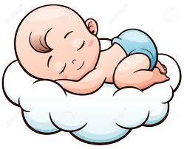
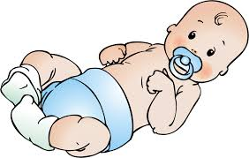
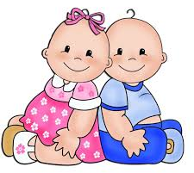
Koga štitimo kada se vakcinišemo?
...ili...
Kako efekti vakcinacije postaju veći od zaštite nas samih?
Vakcinisane osobe ne samo da štite sebe od zaraznih bolesti, nego sprečavaju širenje bolesti unutar zajednice.
Vakcinisani indirektno štite nevakcinisane, koji to nisu uradili zbog toga što:
- upravo čekaju na poziv,
- još nisu u uzrastu da prime pojedinu vakcinu,
- imaju neku akutnu ili hroničnu bolest zbog koje je vakcinacija odložena na kraće ili duže vreme,
- imaju alergiju na vakcinu ili neki njen sastojak...

Slide 21
Pogledajte animirani film i „video-klip“ o kolektivnom imunitetu:
Animirani film:
„Kolektivni imunitet“
Video-klip:
„Kolektivni imunitet“

Slide 22
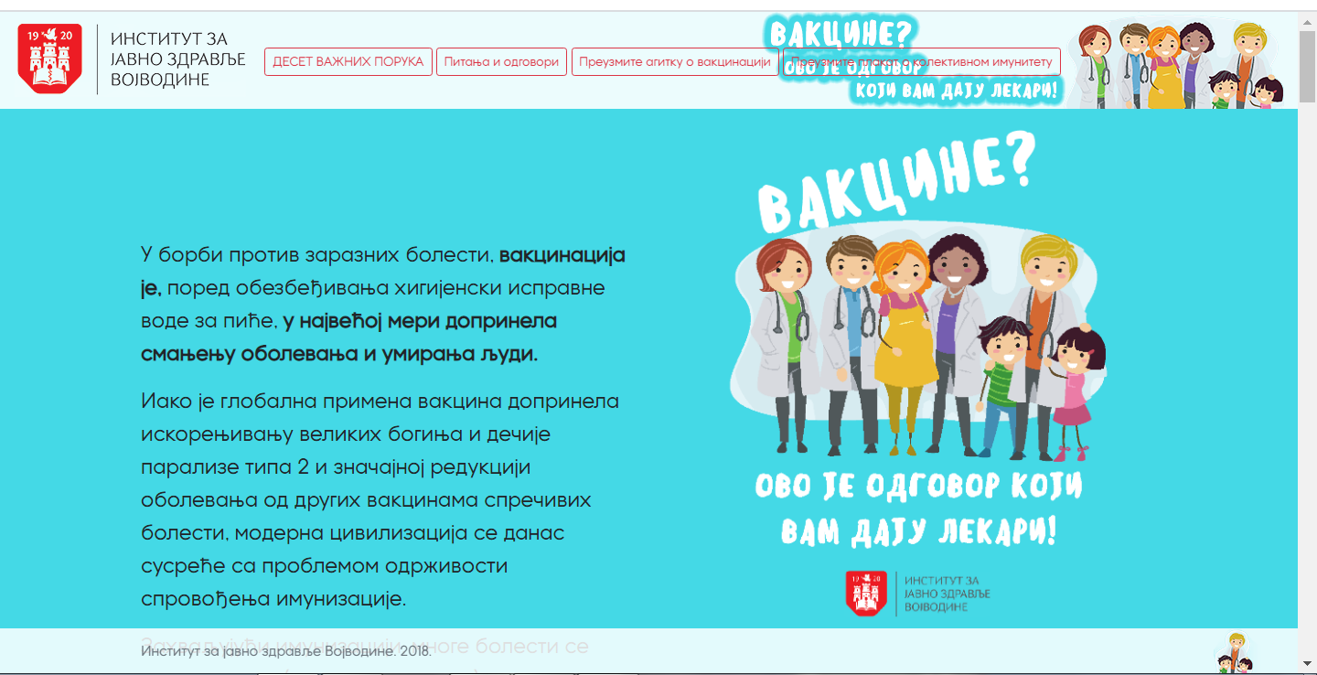
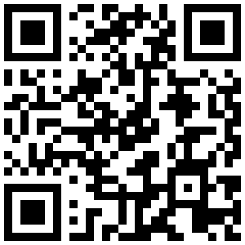
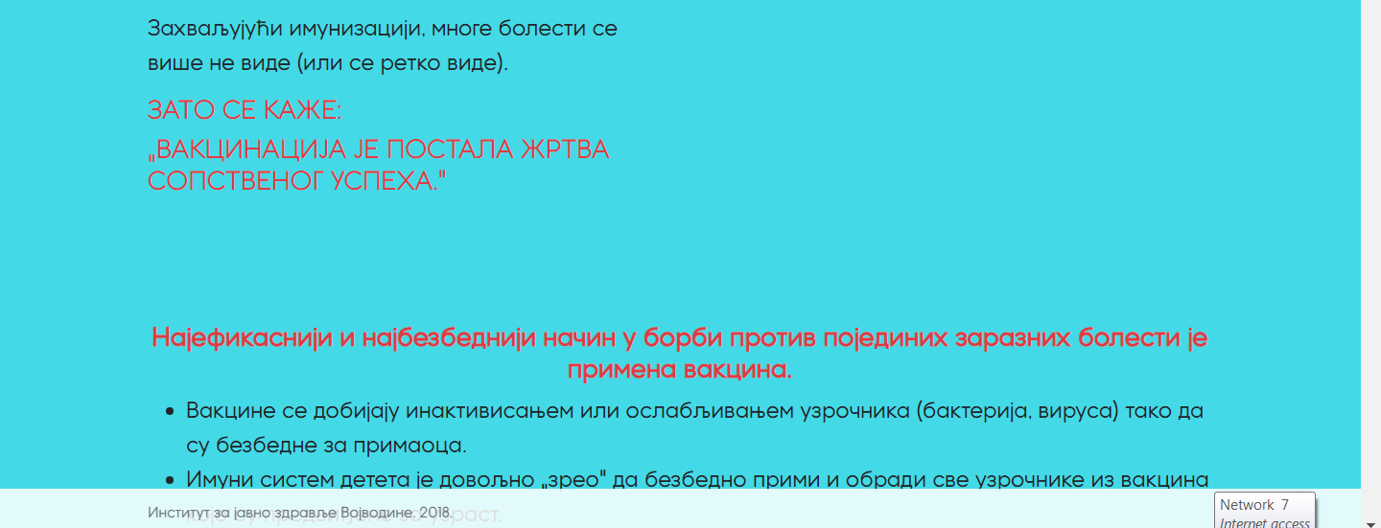
Odgovore na dodatna pitanja možete dobiti na internet stranici
www.izjzv.org.rs/app/vakcine/

Slide 23
1) Zakon o zaštiti stanovništva od zaraznih bolesti („Sl. Glasnik RS“, broj 15/2016, 68/2020 i 136/2020). 2) Pravilnik o imunizaciji i načinu zaštite lekovima („Sl. Glasnik RS“, broj 88/2017, 11/2018, 14/2018, 45/2018, 48/2018, 58/2018, 104/2018, 6/2021, 52/2021 i 66/2022). 3) Pravilnik o Programu obavezne i preporučene imunizacije stanovništva protiv određenih bolesti („Sl. Glasnik RS“, broj 23/2023 ). 4) Petrović V, Šeguljev Z, Radovanović Z. Imunizacija protiv zaraznih bolesti. Medicinski fakultet Univerziteta u Novom Sadu. Novi Sad. 2015. ISBN 978-86-7197-452-3. 3):315-23. 5) Paules C, Subbarao K. Influenza. Lancet. 2017;390(10095):697-708. 6) Radovanović Z. Grip. Beograd: Arhipelag, 2010. ISBN 978-86-86933-66-9. 7) Gasparini R, Amicizia D, Lai PL, Bragazzi NL, Panatto D. Compounds with anti-influenza activity: present and future of strategies for the optimal treatment and management of influenza. Part I: Influenza life-cycle and currently available drugs. J Prev Med Hyg. 2014; 55(3):69-85 8) Barberis I, Myles P, Ault SK, Bragazzi NL, Martini M. History and evolution of influenza control through vaccination: from the first monovalent vaccine to universal vaccines. J Prev Med Hyg. 2016; 57 (3):E115-E120 9) Iuliano AD, Roguski KM, Chang HH, Muscatello DJ, Palekar R, Tempia S, et al. Estimates of global seasonal influenza-associated respiratory mortality: a modelling study. Lancet. 2018; 391(10127):1285-1300. 10) WHO. Vaccines against influenza WHO position paper – November 2012. Wkly Epidemiol Rec. 2012 ;87(47):461-76. Znanjem do zdravih izbora
Literatura
Programski zadatak Posebnog programa u oblasti javnog zdravlja za APV u 2024. godini:
Unapređenje zdravstvene pismenosti populacije – „Znanjem do zdravih izbora

